Slide 1

Факультет компьютерных наук Департамент программной инженерии Курсовая работа Программа для расчета и визуализации бинарных фазовых диаграмм в системе изоструктурных компонентов
Выполнил студент группы БПИ173
Кожакин Кирилл Геннадьевич
Научный руководитель:
Профессор департамента программной
инженерии, д. т. н.
Подбельский Вадим Валериевич
Высшая школа экономики, Москва, 2020
www.hse.ru

Slide 2

АКТУАЛЬНОСТЬ РАБОТЫ
Одной из основных задач материаловедения является установление зависимости между составом, строением и свойствами материалов. Моя программа позволяет установить некоторые из таких зависимостей путем расчета формул и построения диаграмм, аргументами которых являются различные свойства различных элементов и соединений.
фото
фото
фото
Высшая школа экономики, Москва, 2020

Slide 3
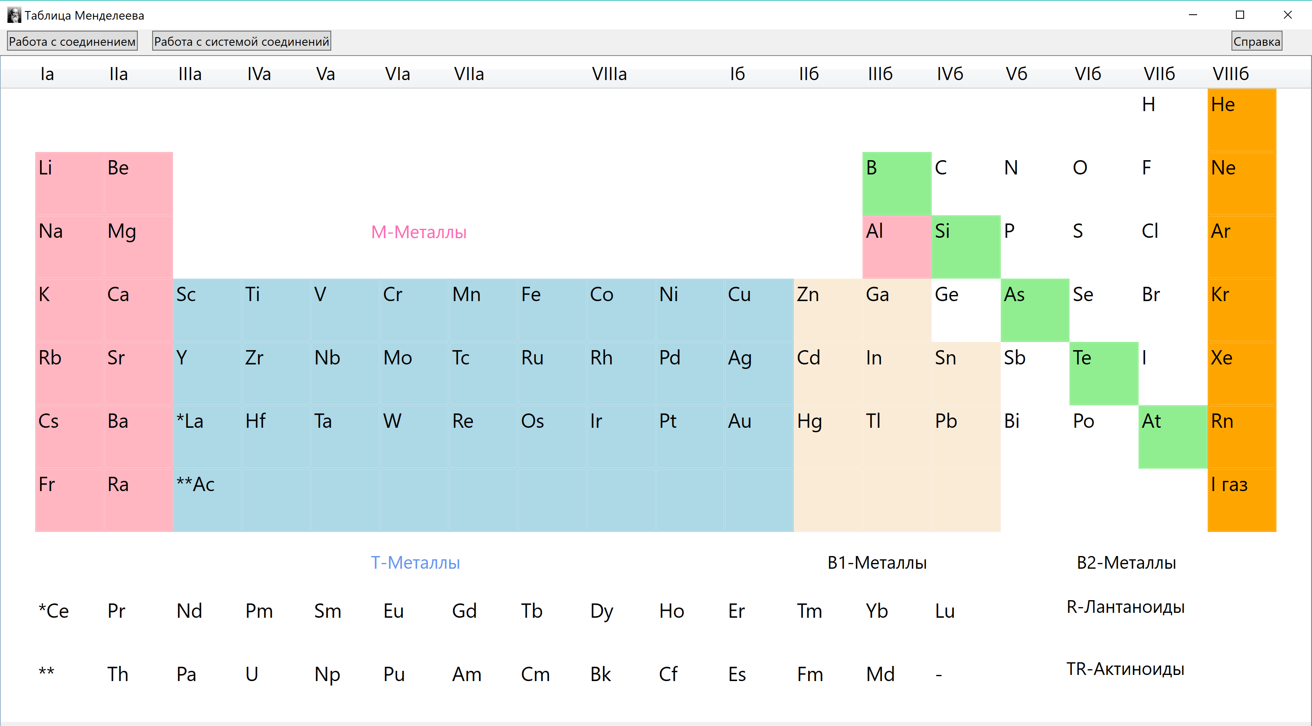
Интерактивная таблица Менделеева
Высшая школа экономики, Москва, 2020

Slide 4
ЦЕЛЬ И ЗАДАЧИ РАБОТЫ
Цель работы
Создать приложение, которое позволит строить купол распада на основе данных из интерактивной таблицы Менделеева и экспериментальных данных, введенных пользователем.
Задачи работы
Создать возможность построения термодинамической функции смешения ∆Hsm и купола распада;
Создать возможность проводить оценку чувствительности функции ∆Hsm к изменению некоторых коэффициентов;
Разработать метод приближения значения функции ∆Hsm к экспериментальным данным.
фото
фото
фото
Высшая школа экономики, Москва, 2020

Slide 5




ТЕХНОЛОГИИ И ИНСТРУМЕНТЫ РЕАЛИЗАЦИИ
фото
фото
Высшая школа экономики, Москва, 2020

Slide 6
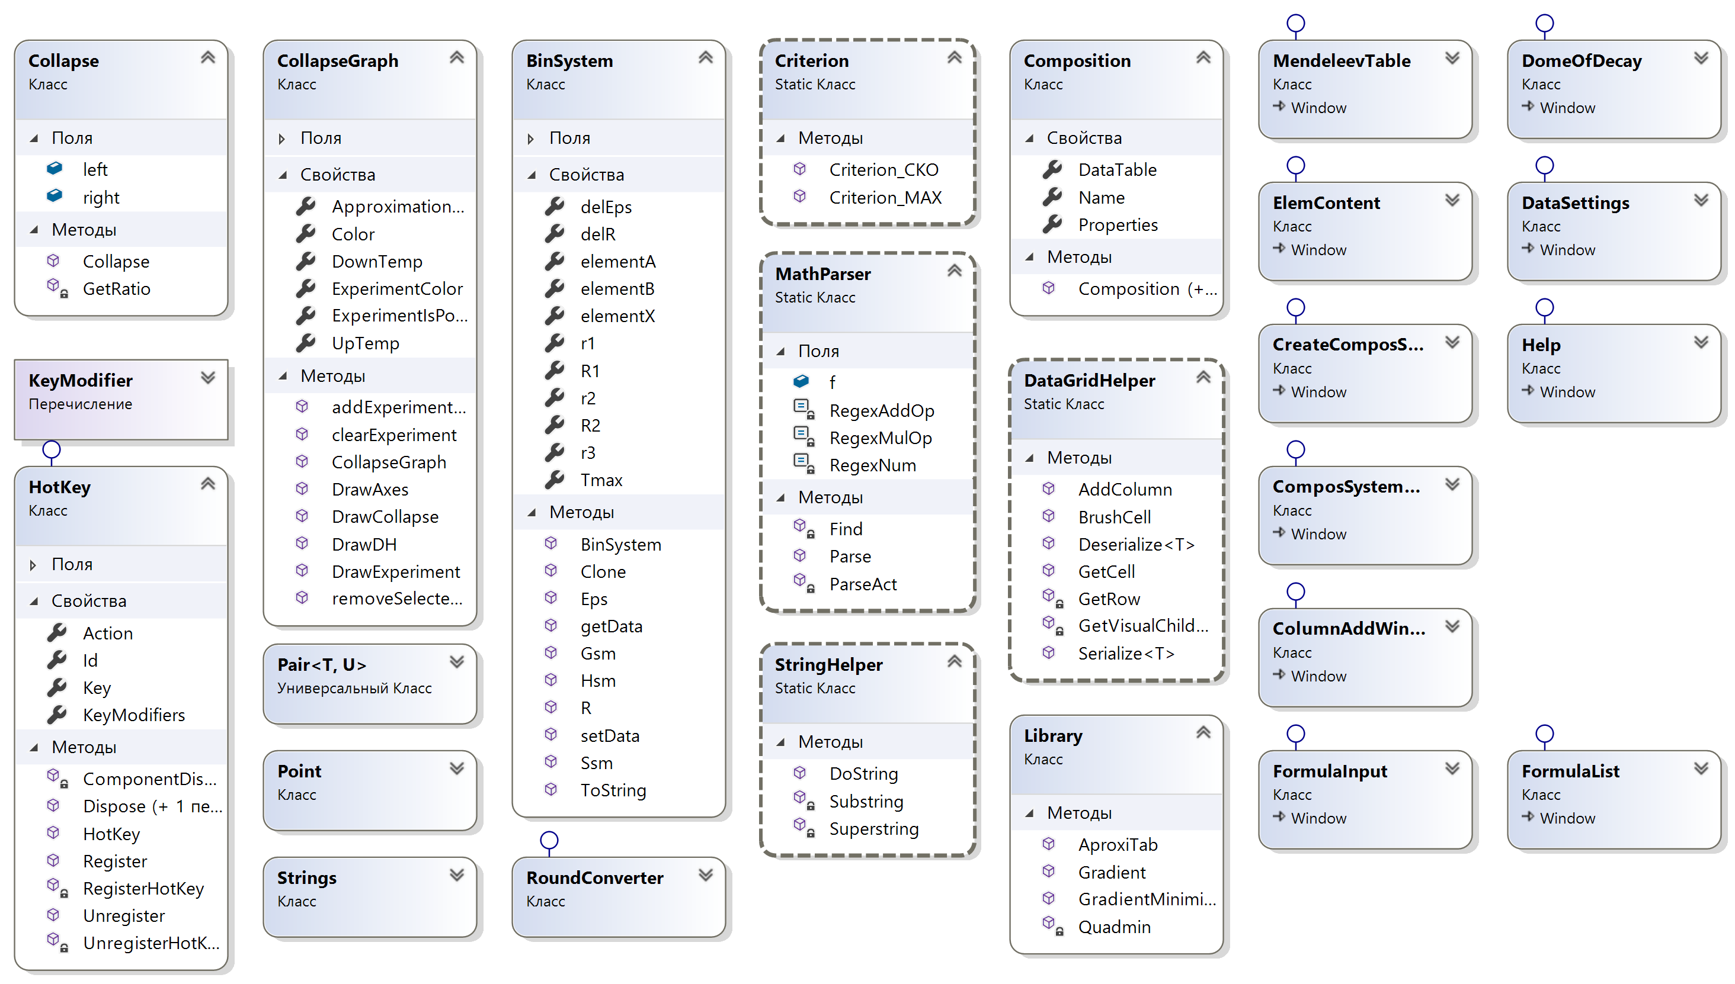
ТЕХНОЛОГИИ И ИНСТРУМЕНТЫ РЕАЛИЗАЦИИ
фото
фото
фото
Высшая школа экономики, Москва, 2020

Slide 7
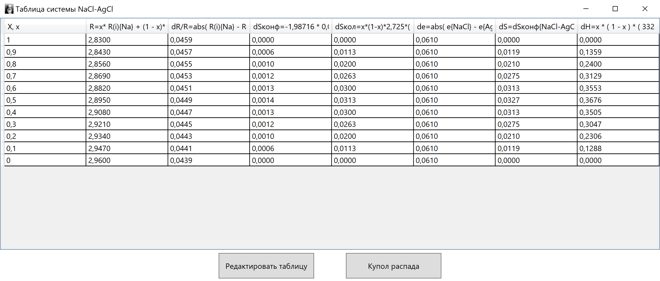
ОСНОВНЫЕ РЕЗУЛЬТАТЫ РАБОТЫ
Высшая школа экономики, Москва, 2020

Slide 8
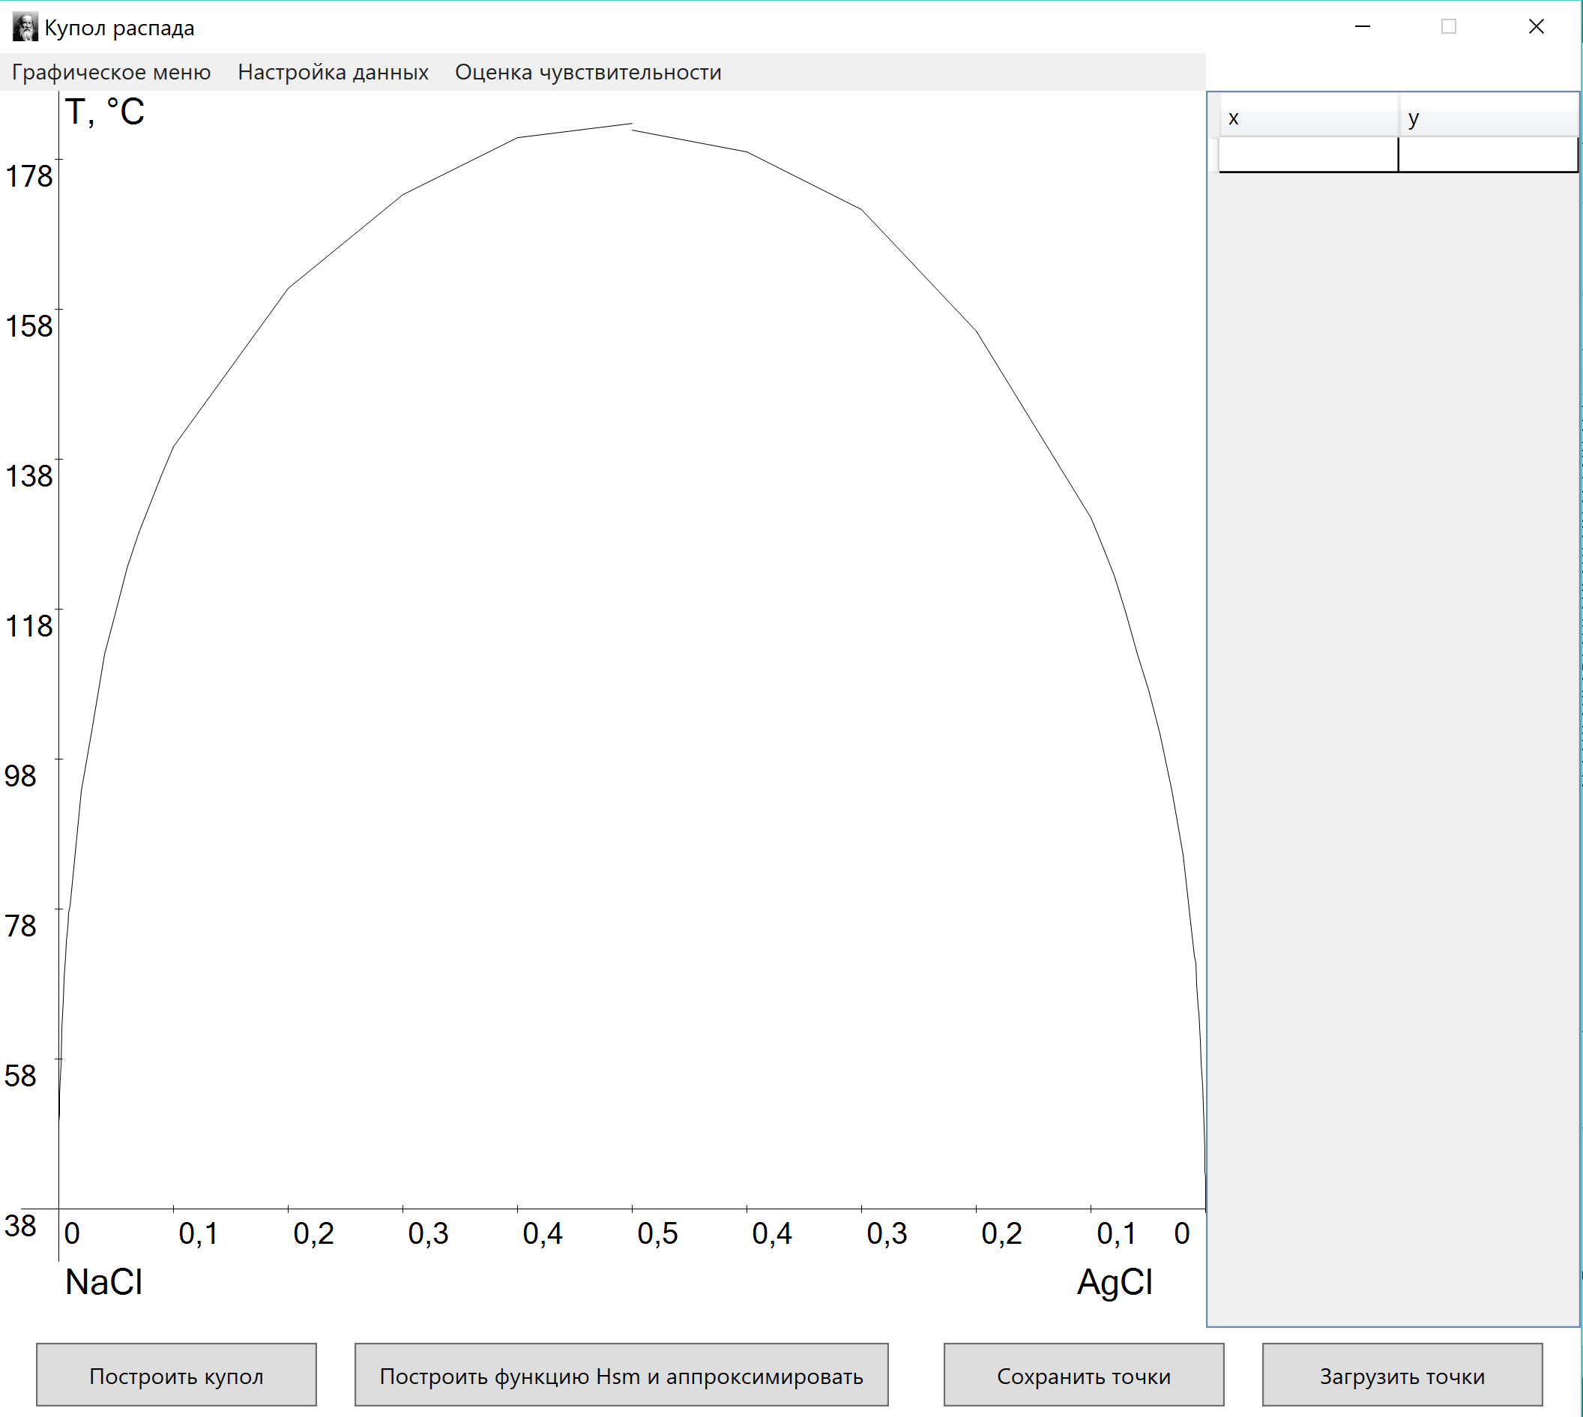
ОСНОВНЫЕ РЕЗУЛЬТАТЫ РАБОТЫ
Высшая школа экономики, Москва, 2020

Slide 9
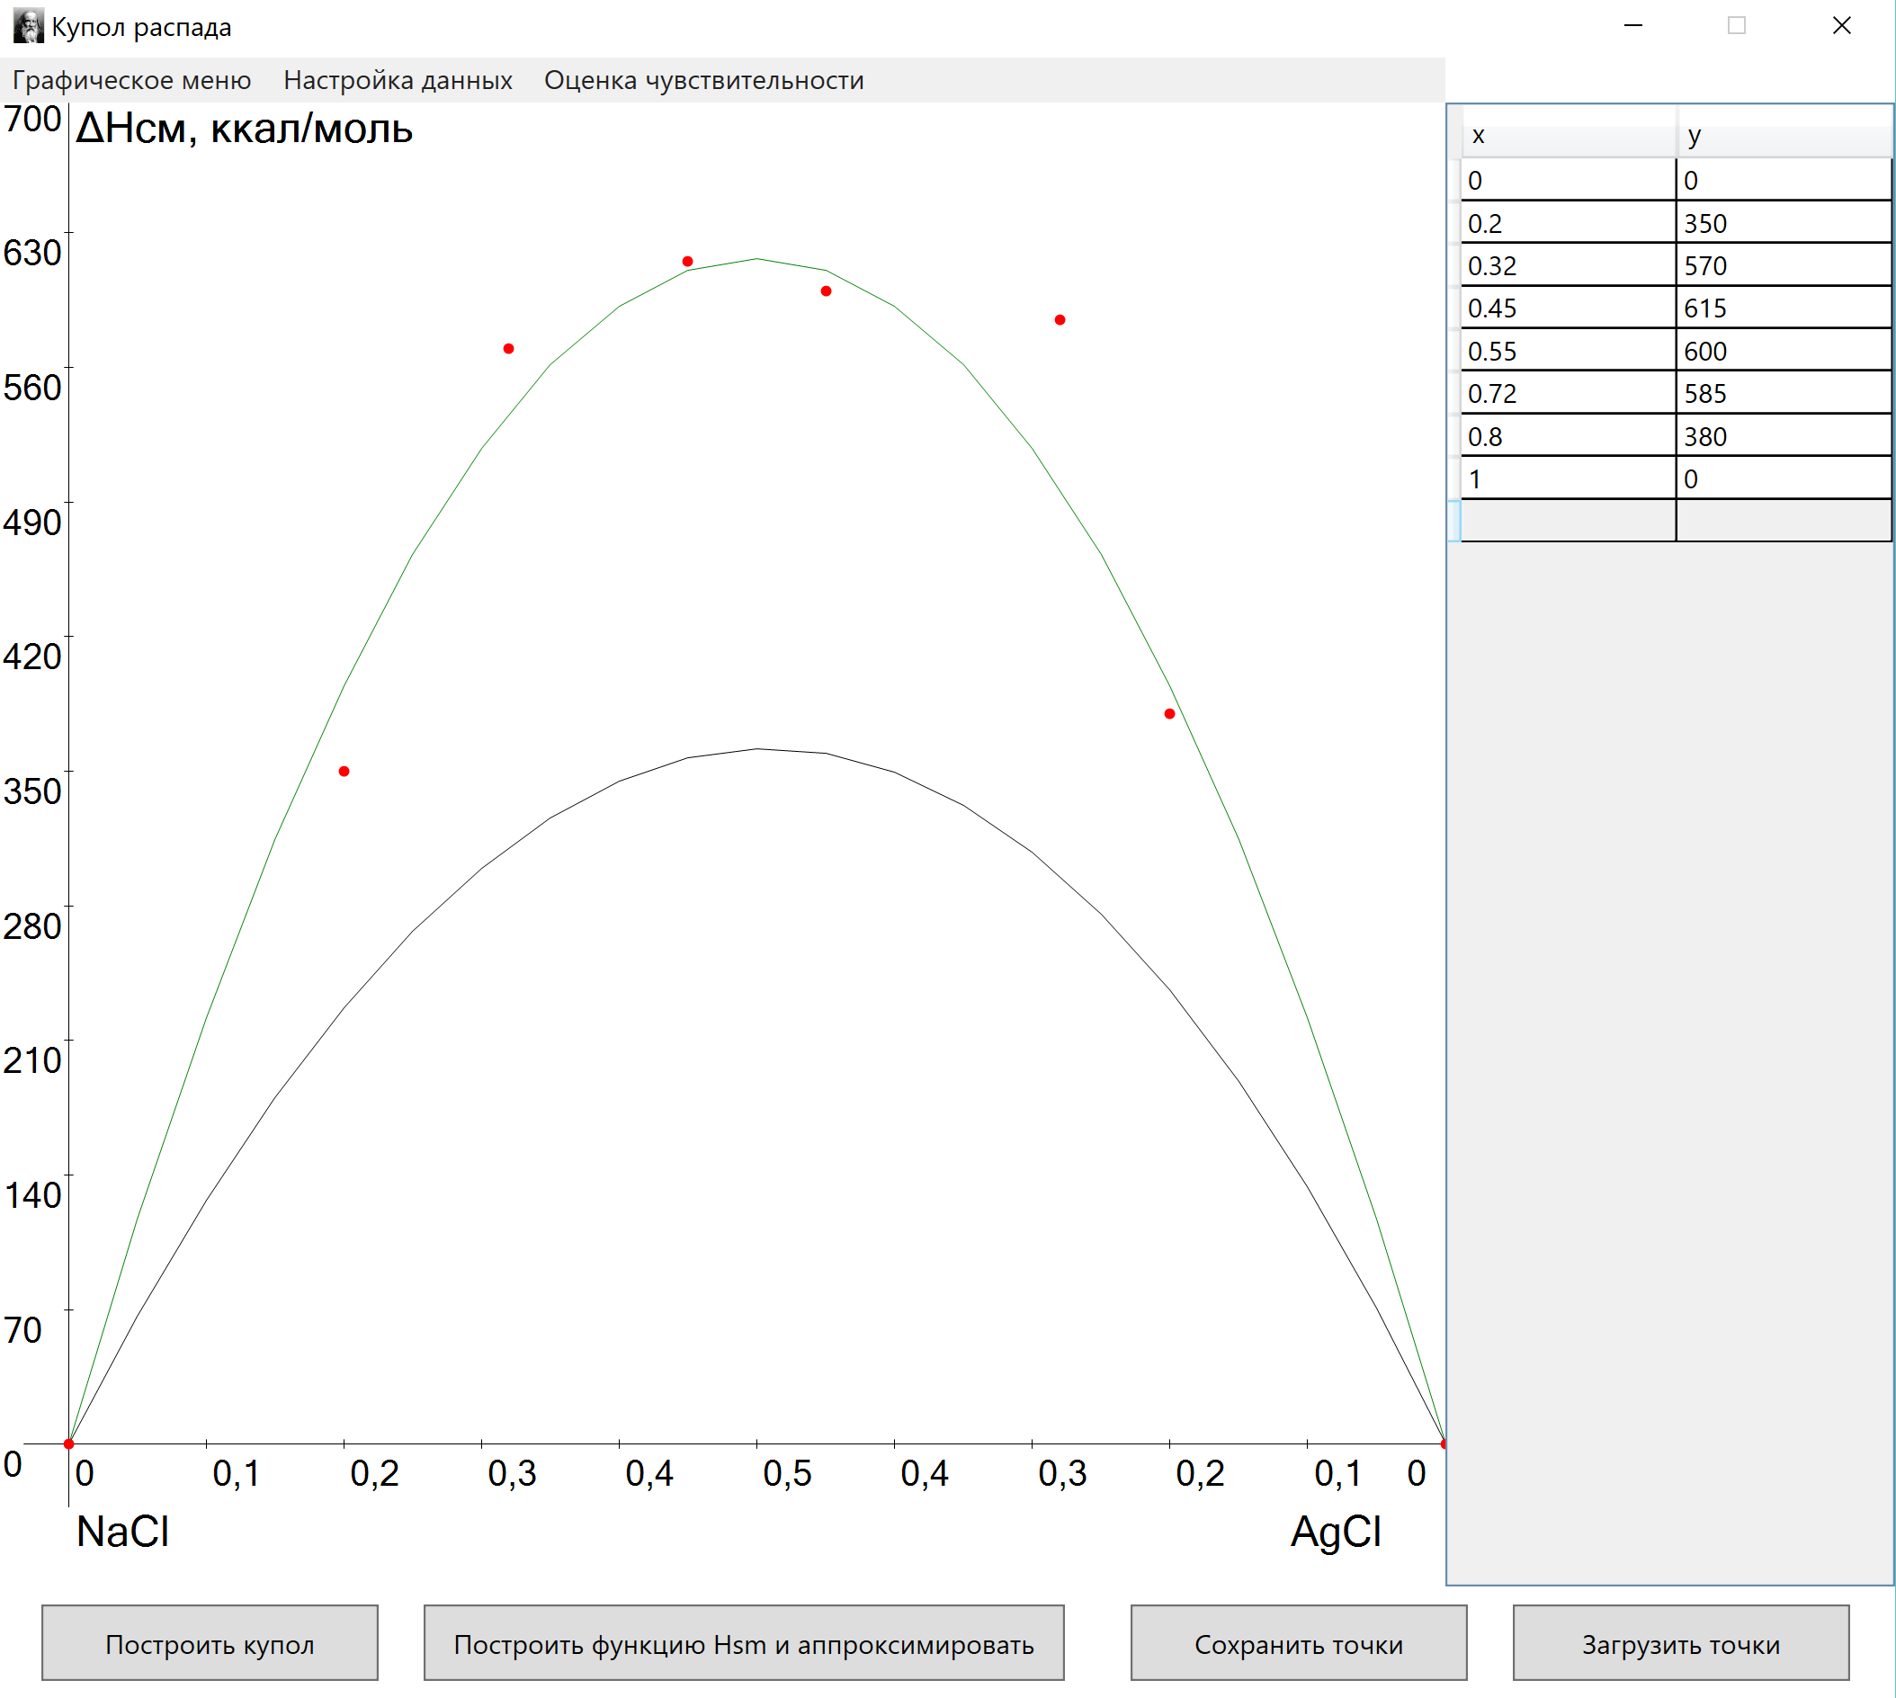
ОСНОВНЫЕ РЕЗУЛЬТАТЫ РАБОТЫ
Высшая школа экономики, Москва, 2020

Slide 10
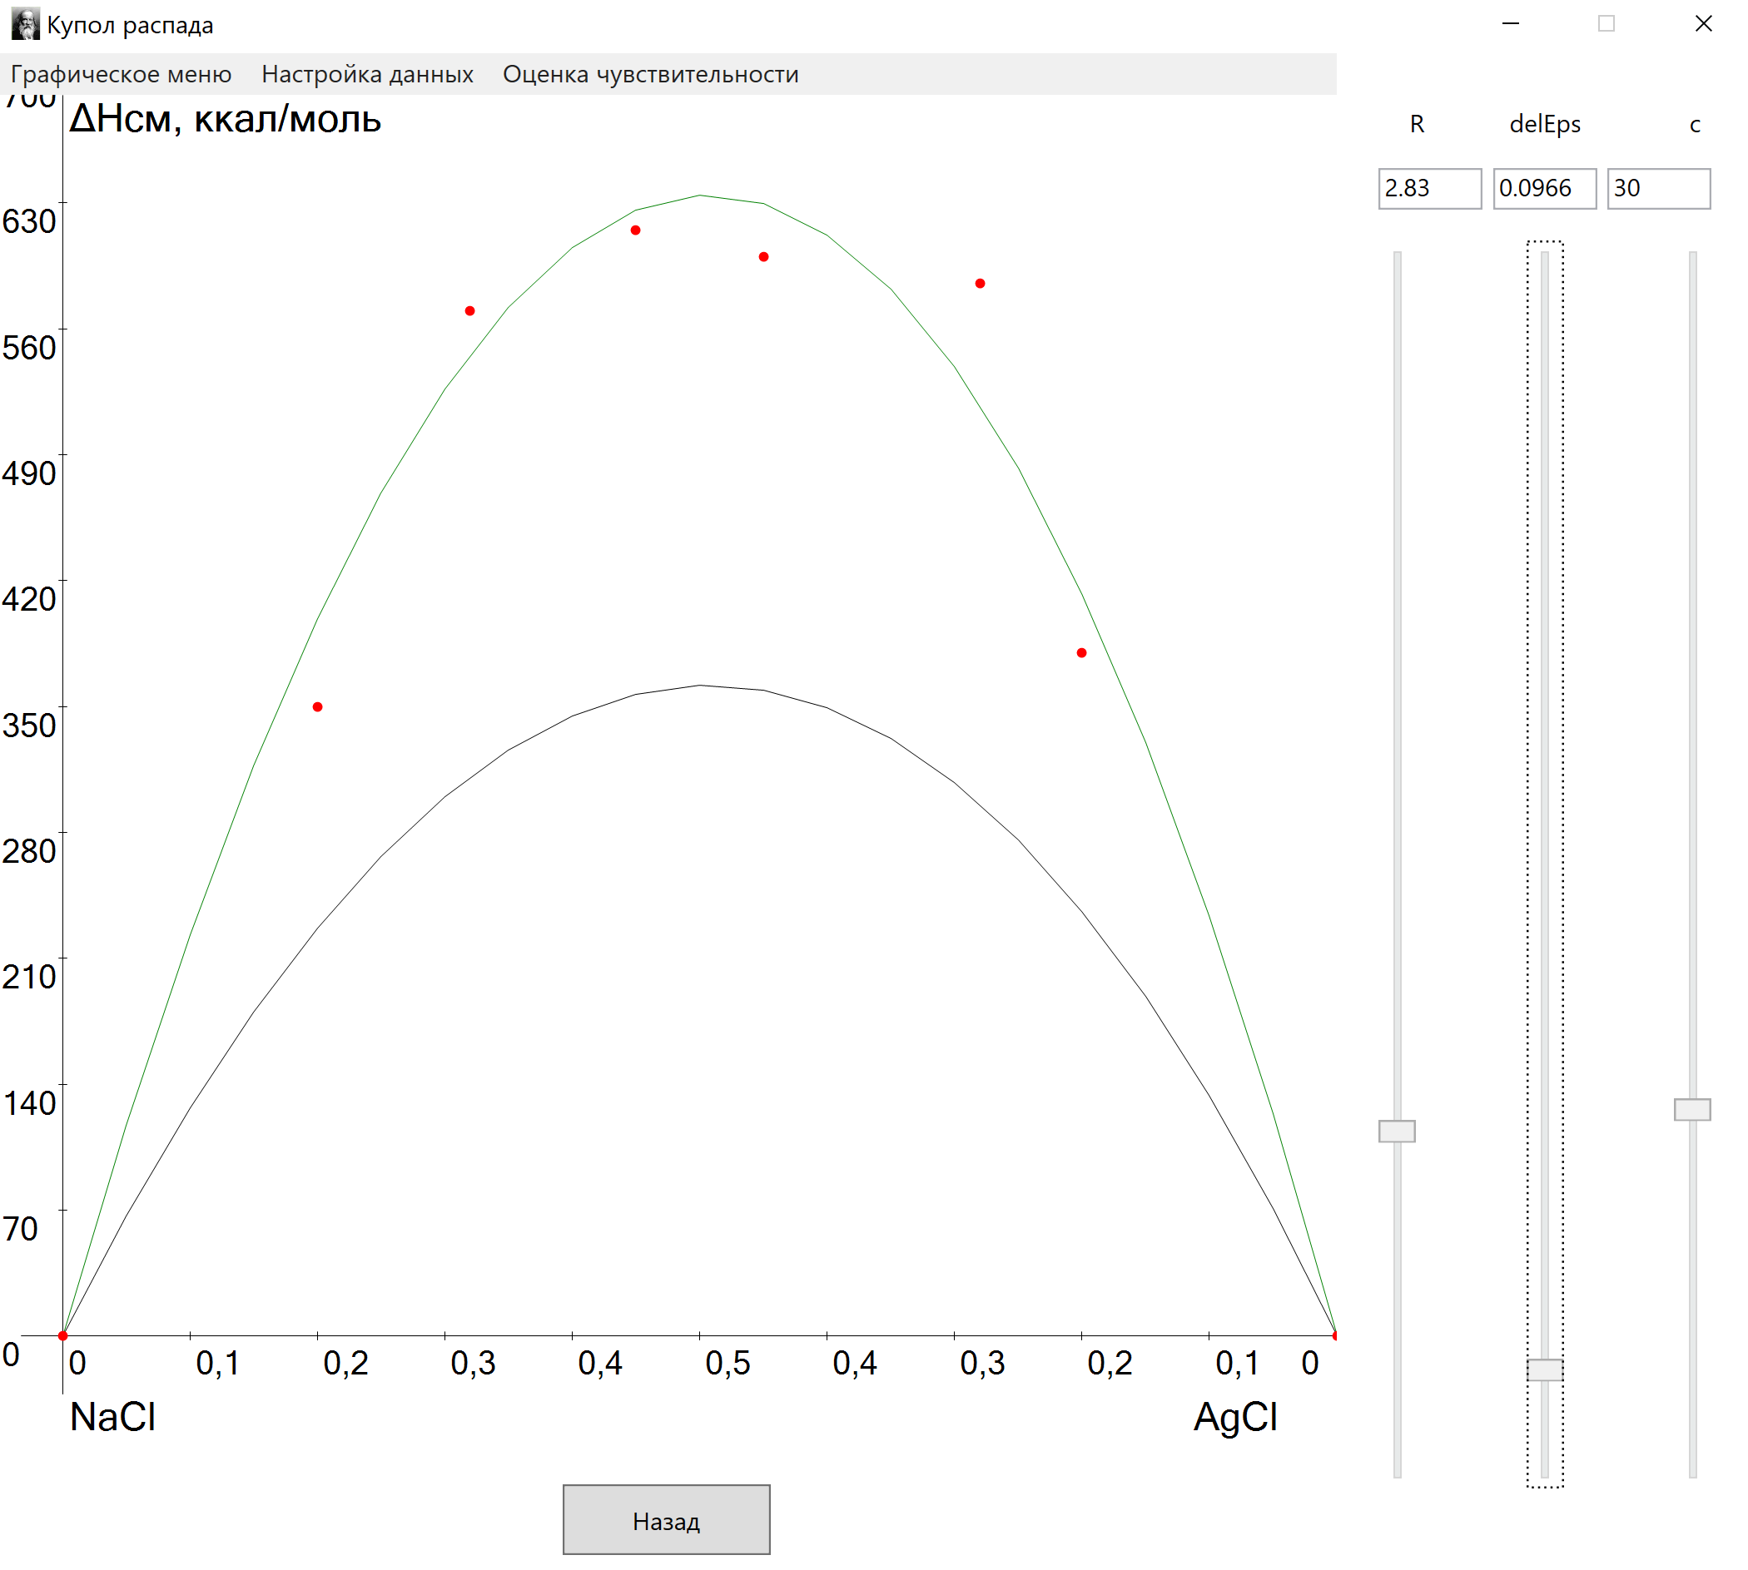
ОСНОВНЫЕ РЕЗУЛЬТАТЫ РАБОТЫ
Высшая школа экономики, Москва, 2020

Slide 11
ОСНОВНЫЕ ВОЗМОЖНОСТИ ПРОГРАММЫ
Просмотр и редактирование данных по химическим элементам, соединениям и системам соединений;
Добавление новых соединений и систем соединений;
Расчет формул с использованием данных таблиц свойств элементов и соединений;
Построение термодинамической функции смешения ∆Hsm на основе этих вычислений;
Приближение данной функции к результатам эксперимента путем изменения некоторых коэффициентов;
Построение купола распада на основе полученных значений параметров;
Возможность проводить оценку чувствительности для изменяемых параметров.
фото
фото
Высшая школа экономики, Москва, 2020

Slide 12
ПУТИ ДАЛЬНЕЙШЕЙ РАБОТЫ
Добавление возможности приближения теоретических значений графика температуры к экспериментальным данным, с целью получения более точных коэффициентов и графиков.
фото
фото
Высшая школа экономики, Москва, 2020

Slide 13
СПИСОК ИСПОЛЬЗОВАННЫХ ИСТОЧНИКОВ
[Russian] Руководство по WPF [Электронный ресурс]. URL: https://metanit.com/sharp/wpf/ (дата обращения: 24.02.2020)
[Russian] Хранилище технической документации, справочных материалов по API, примеров кода, кратких инструкций и руководств для разработчиков и ИТ-профессионалов. [Электронный ресурс]. URL: https://docs.microsoft.com (дата обращения: 24.02.2020)
Кузьмичева Г.М. Основные кристаллохимические категории: учебное пособие / Г.М. Кузьмичева – М.: МИТХТ, 2001. – 72 с.
фото
фото
Высшая школа экономики, Москва, 2020

Slide 14

Кожакин Кирилл Геннадьевич,
kgkozhakin@edu.hse.ru
Москва - 2020

